Slide 1
链路状态路由协议-OSPF

Slide 2
开放式最短路径优先OSPF（Open Shortest Path First）协议是IETF定义的一种基于链路状态的内部网关路由协议。[IGP]
RIP是一种基于距离矢量算法的路由协议，存在着收敛慢、易产生路由环路、可扩展性差等问题，目前已逐渐被OSPF取代。

Slide 3
学完本课程后，您将能够：
掌握OSPF的工作原理
掌握OSPF的基本配置

Slide 4


开放式最短路径优先（OSPF）
RTA
RTB
Site B
无环路
收敛快
扩展性好
支持认证
OSPF
RIP
Site A
RTC
OSPF
Site C
Notes:
OSPF是一种基于链路状态的路由协议，它从设计上就保证了无路由环路。OSPF支持区域的划分，区域内部的路由器使用SPF最短路径算法保证了区域内部的无环路。OSPF还利用区域间的连接规则保证了区域之间无路由环路。
OSPF支持触发更新，能够快速检测并通告自治系统内的拓扑变化。
OSPF可以解决网络扩容带来的问题。当网络上路由器越来越多，路由信息流量急剧增长的时候，OSPF可以将每个自治系统划分为多个区域，并限制每个区域的范围。OSPF这种分区域的特点，使得OSPF特别适用于大中型网络。OSPF可以提供认证功能。OSPF路由器之间的报文可以配置成必须经过认证才能进行交换。

Slide 5

OSPF原理介绍
RTA
RTB
LSDB
OSPF
LSA 泛洪
LSA of RTA
Site A
LSA of RTB
RTC
LSA of RTC
目的网络 | 下一跳 | 开销
..... ..... ..... ..... ..... | ..... ..... ..... ..... ..... | ... ... ... ... ...
SPF 算法
路由计算
路由表
最短路径树
Notes:
OSPF要求每台运行OSPF的路由器都了解整个网络的链路状态信息，这样才能计算出到达目的地的最优路径。OSPF的收敛过程由链路状态公告LSA（Link State Advertisement）泛洪开始，LSA中包含了路由器已知的接口IP地址、掩码、开销和网络类型等信息。收到LSA的路由器都可以根据LSA提供的信息建立自己的链路状态数据库LSDB（Link State Database），并在LSDB的基础上使用SPF算法进行运算，建立起到达每个网络的最短路径树。最后，通过最短路径树得出到达目的网络的最优路由，并将其加入到IP路由表中。

Slide 6
OSPF报文
OSPF报文封装在IP报文中，协议号为89。
OSPF报文类型有5种：
Hello 报文
DD（Database Description）报文
LSR（Link State Request）报文
LSU（Link State Update）报文
LSACK（Link State Acknowledgment）报文
IP Header
OSPF Protocol Packet
Notes:
OSPF直接运行在IP协议之上，使用IP协议号89。
OSPF有五种报文类型，每种报文都使用相同的OSPF报文头。
Hello报文：最常用的一种报文，用于发现、维护邻居关系。并在广播和NBMA（None-Broadcast Multi-Access）类型的网络中选举指定路由器DR（Designated Router）和备份指定路由器BDR（Backup Designated Router）。
DD报文：两台路由器进行LSDB数据库同步时，用DD报文来描述自己的LSDB。DD报文的内容包括LSDB中每一条LSA的头部（LSA的头部可以唯一标识一条LSA）。LSA头部只占一条LSA的整个数据量的一小部分，所以，这样就可以减少路由器之间的协议报文流量。
LSR报文：两台路由器互相交换过DD报文之后，知道对端的路由器有哪些LSA是本地LSDB所缺少的，这时需要发送LSR报文向对方请求缺少的LSA，LSR只包含了所需要的LSA的摘要信息。
LSU报文：用来向对端路由器发送所需要的LSA。
LSACK报文：用来对接收到的LSU报文进行确认。

Slide 7
邻居状态机
Down
Attempt
Init
2-Way
邻居
ExStart
Exchange
Loading
Full
邻接
Notes:
邻居和邻接关系建立的过程如下：
Down：这是邻居的初始状态，表示没有在邻居失效时间间隔内收到来自邻居路由器的Hello数据包。
Attempt：此状态只在NBMA网络上存在，表示没有收到邻居的任何信息，但是已经周期性的向邻居发送报文，发送间隔为HelloInterval。如果RouterDeadInterval间隔内未收到邻居的Hello报文，则转为Down状态。
Init：在此状态下，路由器已经从邻居收到了Hello报文，但是自己不在所收到的Hello报文的邻居列表中，尚未与邻居建立双向通信关系。
2-Way：在此状态下，双向通信已经建立，但是没有与邻居建立邻接关系。这是建立邻接关系以前的最高级状态。
ExStart：这是形成邻接关系的第一个步骤，邻居状态变成此状态以后，路由器开始向邻居发送DD报文。主从关系是在此状态下形成的，初始DD序列号也是在此状态下决定的。在此状态下发送的DD报文不包含链路状态描述。
Exchange：此状态下路由器相互发送包含链路状态信息摘要的DD报文，描述本地LSDB的内容。
Loading：相互发送LSR报文请求LSA，发送LSU报文通告LSA。
Full：路由器的LSDB已经同步。

Slide 8
Router ID、邻居和邻接
我有三个邻居
RTA
(Router ID=1.1.1.1)
RTB
(Router ID=2.2.2.2)
RTC
(Router ID=3.3.3.3)
RTD
(Router ID=4.4.4.4)
Notes:
Router ID是一个32位的值，它唯一标识了一个自治系统内的路由器，管理员可以为每台运行OSPF的路由器手动配置一个Router ID。如果未手动指定，设备会按照以下规则自动选举Router ID：如果设备存在多个逻辑接口地址，则路由器使用逻辑接口中最大的IP地址作为Router ID；如果没有配置逻辑接口，则路由器使用物理接口的最大IP地址作为Router ID。在为一台运行OSPF的路由器配置新的Router ID后，可以在路由器上通过重置OSPF进程来更新Router ID。通常建议手动配置Router ID，以防止Router ID因为接口地址的变化而改变。
运行OSPF的路由器之间需要交换链路状态信息和路由信息，在交换这些信息之前路由器之间首先需要建立邻接关系。
邻居（Neighbor）：
OSPF路由器启动后，便会通过OSPF接口向外发送Hello报文用于发现邻居。收到Hello报文的OSPF路由器会检查报文中所定义的一些参数，如果双方的参数一致，就会彼此形成邻居关系，状态到达2-way 即可称为建立了邻居关系。
邻接（Adjacency）：
形成邻居关系的双方不一定都能形成邻接关系，这要根据网络类型而定。只有当双方成功交换DD报文，并同步LSDB后，才形成真正意义上的邻接关系。
本例中，RTA通过以太网连接了三个路由器，所以RTA有三个邻居，但不能说RTA有三邻接关系。

Slide 9
邻居发现
Hello报文用来发现和维持OSPF邻居关系。
RTA
RTB
Hello
Hello
Network Mask
Hello Interval
Options
Router Priority
Router Dead Interval
Designated Router
Backup Designated Router
Neighbor
Notes:
OSPF的邻居发现过程是基于Hello报文来实现的，Hello报文中的重要字段解释如下：
Network Mask：发送Hello报文的接口的网络掩码。
Hello Interval：发送Hello报文的时间间隔，单位为秒。
Options：标识发送此报文的OSPF路由器所支持的可选功能。具体的可选功能已超出这里的讨论范围。
Router Priority：发送Hello报文的接口的Router Priority，用于选举DR和BDR。
Router Dead Interval：失效时间。如果在此时间内未收到邻居发来的Hello报文，则认为邻居失效；单位为秒，通常为四倍Hello Interval。
Designated Router：发送Hello报文的路由器所选举出的DR的IP地址。如果设置为0.0.0.0，表示未选举DR路由器。
Backup Designated Router：发送Hello报文的路由器所选举出的BDR的IP地址。如果设置为0.0.0.0，表示未选举BDR。
Neighbor：邻居的Router ID列表，表示本路由器已经从这些邻居收到了合法的Hello报文。
如果路由器发现所接收的合法Hello报文的邻居列表中有自己的Router ID，则认为已经和邻居建立了双向连接，表示邻居关系已经建立。
验证一个接收到的Hello报文是否合法包括：
如果接收端口的网络类型是广播型，点到多点或者NBMA，所接收的Hello报文中Network Mask字段必须和接收端口的网络掩码一致，如果接收端口的网络类型为点到点类型或者是虚连接，则不检查Network Mask字段；
所接收的Hello报文中Hello Interval字段必须和接收端口的配置一致；
所接收的Hello报文中Router Dead Interval字段必须和接收端口的配置一致；
所接收的Hello报文中Options字段中的E-bit（表示是否接收外部路由信息）必须和相关区域的配置一致。

Slide 10
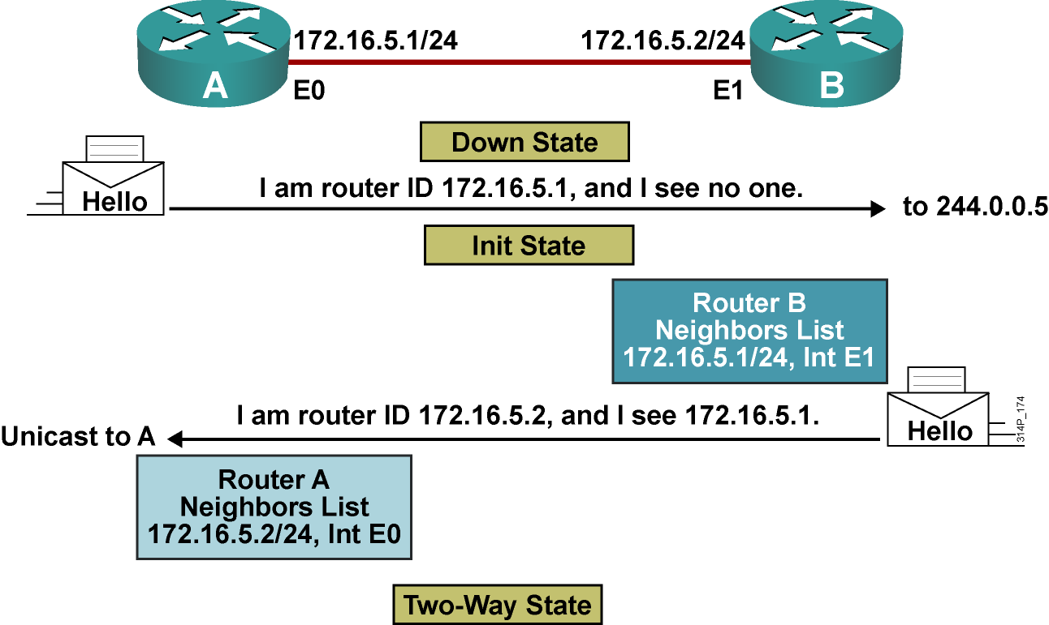
Establishing Bidirectional Communication

Slide 11
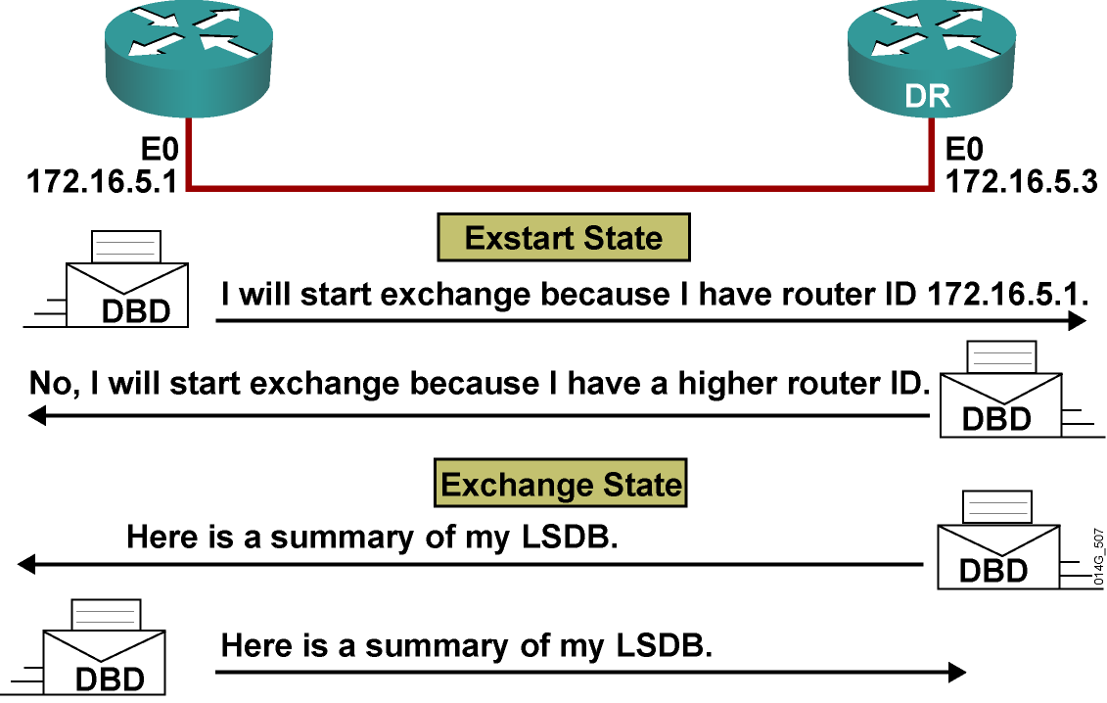
Discovering the Network Routes

Slide 12
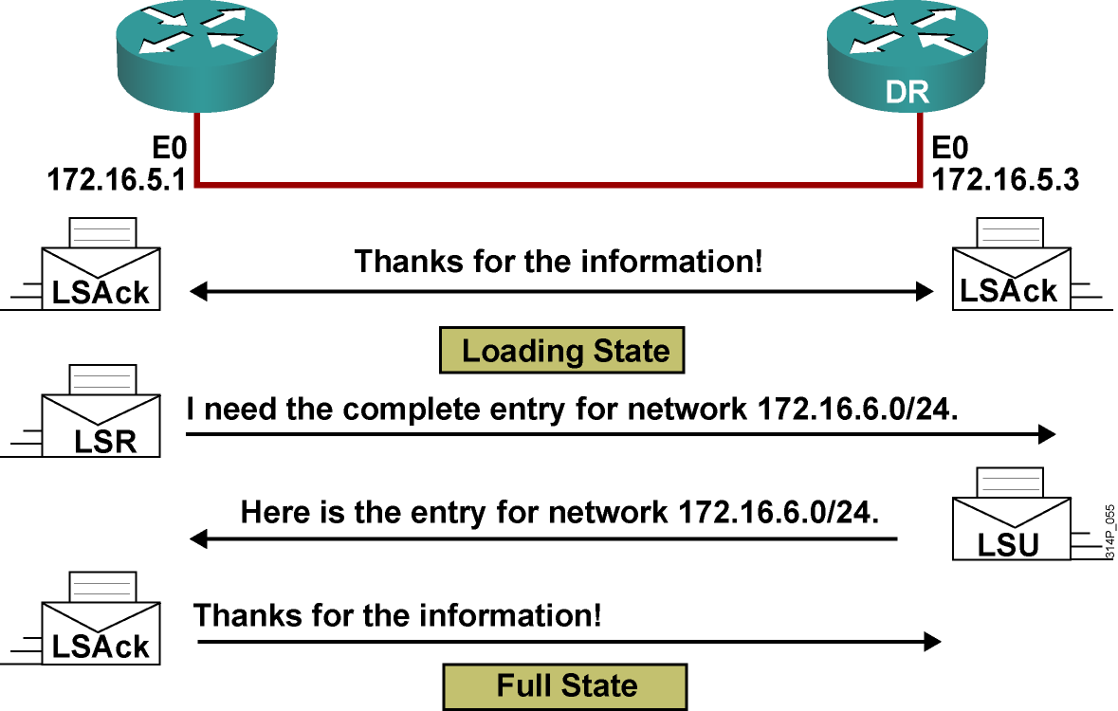
Adding the Link-State Entries

Slide 13
数据库同步
路由器使用DD报文来进行主从路由器的选举和数据库摘要信息的交互。
DD报文包含LSA的头部信息，用来描述LSDB的摘要信息。
RTA (Router ID=1.1.1.1)
RTB (Router ID=2.2.2.2)
1. DD, (主)(Sequence=X)
ExStart
ExStart
2. DD, (主)(Sequence=Y)
3. DD, (从)(Sequence=Y)
Exchange
Exchange
4. DD, (主)(Sequence=Y+1)
5. DD, (从)(Sequence=Y+1)
Notes:
如图所示，路由器在建立完成邻居关系之后，便开始进行数据库同步，具体过程如下：
邻居状态变为ExStart以后，RTA向RTB发送第一个DD报文，在这个报文中，DD序列号被设置为X（假设），RTA宣告自己为主路由器。
RTB也向RTA发送第一个DD报文，在这个报文中，DD序列号被设置为Y（假设）。RTB也宣告自己为主路由器。由于RTB的Router ID比RTA的大，所以RTB应当为真正的主路由器。
RTA发送一个新的DD报文，在这个新的报文中包含LSDB的摘要信息，序列号设置为RTB在步骤2里使用的序列号，因此RTB将邻居状态改变为Exchange。
邻居状态变为Exchange以后，RTB发送一个新的DD报文，该报文中包含LSDB的描述信息，DD序列号设为Y+1（上次使用的序列号加1）。
即使RTA不需要新的DD报文描述自己的LSDB，但是作为从路由器，RTA需要对主路由器RTB发送的每一个DD报文进行确认。所以，RTA向RTB发送一个内容为空的DD报文，序列号为Y+1。
发送完最后一个DD报文之后，RTA将邻居状态改变为Loading；RTB收到最后一个DD报文之后，改变状态为Full（假设RTB的LSDB是最新最全的，不需要向RTA请求更新）。

Slide 14
建立完全邻接关系
LSR用于向对方请求所需的LSA。
LSU用于向对方发送其所需要的LSA。
LSACK用于向对方发送收到LSA的确认。
RTA (Router ID=1.1.1.1)
RTB (Router ID=2.2.2.2)
Loading
6.Link State Request
7.Link State Update
8.Link State Ack
Full
Notes:
邻居状态变为Loading之后，RTA开始向RTB发送LSR报文，请求那些在Exchange状态下通过DD报文发现的，而且在本地LSDB中没有的链路状态信息。
RTB收到LSR报文之后，向RTA发送LSU报文，在LSU报文中，包含了那些被请求的链路状态的详细信息。RTA收到LSU报文之后，将邻居状态从Loading改变成Full。
RTA向RTB发送LSACK报文，用于对已接收LSA的确认。
此时，RTA和RTB之间的邻居状态变成Full，表示达到完全邻接状态。

Slide 15
OSPF支持的网络类型
缺省情况下，OSPF认为以太网的网络类型是广播类型，PPP、HDLC的网络类型是点到点类型。
RTA
RTA
RTB
RTC
RTD
广播类型
点到点类型
Notes:
OSPF定义了四种网络类型，分别是点到点网络，广播型网络，NBMA网络和点到多点网络。
点到点网络是指只把两台路由器直接相连的网络。一个运行PPP的64K串行线路就是一个点到点网络的例子。
广播型网络是指支持两台以上路由器，并且具有广播能力的网络。一个含有三台路由器的以太网就是一个广播型网络的例子。

Slide 16

OSPF支持的网络类型
缺省情况下，OSPF认为帧中继、 ATM的网络类型是NBMA。
Virtual Circuit
Virtual Circuit
Virtual Circuit
Virtual Circuit
ATM/FR
ATM/FR
Virtual Circuit
非广播多路访问(NBMA)
点到多点
Notes:
OSPF可以在不支持广播的多路访问网络上运行，此类网络包括在hub-spoke拓扑上运行的帧中继（FR）和异步传输模式（ATM）网络，这些网络的通信依赖于虚电路。OSPF定义了两种支持多路访问的网络类型：非广播多路访问网络（NBMA）和点到多点网络（Point To Multi-Points）。
NBMA:在NBMA网络上，OSPF模拟在广播型网络上的操作，但是每个路由器的邻居需要手动配置。NBMA方式要求网络中的路由器组成全连接。
P2MP:将整个网络看成是一组点到点网络。对于不能组成全连接的网络应当使用点到多点方式，例如只使用PVC的不完全连接的帧中继网络。

Slide 17
DR&BDR
DR可以减少广播型网络中的邻接关系的数量。
RTA
RTB
邻居
BDR
DR
RTC
RTD
Notes:
每一个含有至少两个路由器的广播型网络和NBMA网络都有一个DR和BDR。
DR和BDR可以减少邻接关系的数量，从而减少链路状态信息以及路由信息的交换次数，这样可以节省带宽，降低对路由器处理能力的压力。一个既不是DR也不是BDR的路由器只与DR和BDR形成邻接关系并交换链路状态信息以及路由信息，这样就大大减少了大型广播型网络和NBMA网络中的邻接关系数量。在没有DR的广播网络上，邻接关系的数量可以根据公式n(n-1)/2计算出，n代表参与OSPF的路由器接口的数量。在本例中，所有路由器之间有6个邻接关系。当指定了DR后，所有的路由器都与DR建立起邻接关系，DR成为该广播网络上的中心点。
BDR在DR发生故障时接管业务，一个广播网络上所有路由器都必须同BDR建立邻接关系。本例中使用DR和BDR将邻接关系从6减少到了5，RTA和RTB都只需要同DR和BDR建立邻接关系，RTA和RTB之间建立的是邻居关系。
此例中，邻接关系数量的减少效果并不明显。但是，当网络上部署了大量路由器时，比如100台，那么情况就大不一样了。

Slide 18
DR&BDR选举
DR是基于端口的DR优先级的值进行选举的。
RTA
RTB
(Priority=1)
BDR
(Priority=1)
DR (Priority=255)
RTC
Notes:
在邻居发现完成之后，路由器会根据网段类型进行DR选举。在广播和NBMA网络上，路由器会根据参与选举的每个接口的优先级进行DR选举。优先级取值范围为0-255，值越高越优先。缺省情况下，接口优先级为1。如果一个接口优先级为0，那么该接口将不会参与DR或者BDR的选举。如果优先级相同时，则比较Router ID，值越大越优先被选举为DR。
为了给DR做备份，每个广播和NBMA网络上还要选举一个BDR。BDR也会与网络上所有的路由器建立邻接关系。
为了维护网络上邻接关系的稳定性，如果网络中已经存在DR和BDR，则新添加进该网络的路由器不会成为DR和BDR，不管该路由器的Router Priority是否最大。如果当前DR发生故障，则当前BDR自动成为新的DR，网络中重新选举BDR；如果当前BDR发生故障，则DR不变，重新选举BDR。这种选举机制的目的是为了保持邻接关系的稳定，使拓扑结构的改变对邻接关系的影响尽量小。

Slide 19
OSPF区域
每个区域都维护一个独立的LSDB。
Area 0是骨干区域，其他区域都必须与此区域相连。
Area 0
RTA
RTB
Area 1
Area 3
RTD
RTF
RTC
ABR
ABR
RTG
ASBR
BGP
Area 2
RTE
Notes:
OSPF支持将一组网段组合在一起，这样的一个组合称为一个区域。
划分OSPF区域可以缩小路由器的LSDB规模，减少网络流量。
区域内的详细拓扑信息不向其他区域发送，区域间传递的是抽象的路由信息，而不是详细的描述拓扑结构的链路状态信息。每个区域都有自己的LSDB，不同区域的LSDB是不同的。路由器会为每一个自己所连接到的区域维护一个单独的LSDB。由于详细链路状态信息不会被发布到区域以外，因此LSDB的规模大大缩小了。
Area 0为骨干区域，为了避免区域间路由环路，非骨干区域之间不允许直接相互发布路由信息。因此，每个区域都必须连接到骨干区域。
运行在区域之间的路由器叫做区域边界路由器ABR（Area Boundary Router），它包含所有相连区域的LSDB。自治系统边界路由器ASBR（Autonomous System Boundary Router）是指和其他AS中的路由器交换路由信息的路由器，这种路由器会向整个AS通告AS外部路由信息。
在规模较小的企业网络中，可以把所有的路由器划分到同一个区域中，同一个OSPF区域中的路由器中的LSDB是完全一致的。OSPF区域号可以手动配置，为了便于将来的网络扩展，推荐将该区域号设置为0，即骨干区域。

Slide 20
OSPF开销
OSPF的开销计算公式为带宽参考值/带宽 。
可以通过bandwidth-reference命令来设置带宽参考值。
RTA (Router ID=1.1.1.1)
RTB (Router ID=2.2.2.2)
G0/0/0
G0/0/0
[RTA]interface GigabitEthernet 0/0/0
[RTA- GigabitEthernet0/0/0]ospf cost 20
[RTB]ospf
[RTB-ospf-1]bandwidth-reference 10000
Notes:
OSPF基于接口带宽计算开销，计算公式为：接口开销=带宽参考值÷带宽。带宽参考值可配置，缺省为100Mbit/s。以此，一个64kbit/s串口的开销为1562，一个E1接口（2.048 Mbit/s）的开销为48。
命令bandwidth-reference可以用来调整带宽参考值，从而可以改变接口开销，带宽参考值越大，开销越准确。在支持10Gbit/s速率的情况下，推荐将带宽参考值提高到10000Mbit/s来分别为10 Gbit/s、1 Gbit/s和100Mbit/s的链路提供1、10和100的开销。注意，配置带宽参考值时，需要在整个OSPF网络中统一进行调整。
另外，还可以通过ospf cost命令来手动为一个接口调整开销，开销值范围是1~65535，缺省值为1。

Slide 21
OSPF配置
Area 0
RTA
RTB
G0/0/0
G0/0/0
.2
192.168.1.0/24
.1
[RTA]ospf router-id 1.1.1.1
[RTA-ospf-1]area 0
[RTA-ospf-1-area-0.0.0.0]network 192.168.1.0 0.0.0.255
Notes:
在配置OSPF时，需要首先使能OSPF进程。
命令ospf [process id]用来使能OSPF，在该命令中可以配置进程ID。如果没有配置进程ID，则使用1作为缺省进程ID。
命令ospf [process id] [router-id <router-id>]既可以使能OSPF进程，还同时可以用于配置Router ID。在该命令中，router-id代表路由器的ID。
命令network用于指定运行OSPF协议的接口，在该命令中需要指定一个反掩码。反掩码中，“0”表示此位必须严格匹配，“1”表示该地址可以为任意值。

Slide 22
配置验证
[RTA]display ospf peer
OSPF Process 1 with Router ID 1.1.1.1
Neighbors
Area 0.0.0.0 interface 192.168.1.2(GigabitEthernet0/0/0)'s neighbors
Router ID: 2.2.2.2 Address: 192.168.1.1
State: Full Mode:Nbr is Slave Priority: 1
DR: 192.168.1.2 BDR: 192.168.1.1 MTU: 0
Dead timer due in 40 sec
Retrans timer interval: 5
Neighbor is up for 00:00:31
Authentication Sequence: [ 0 ]
Notes:
命令display ospf peer可以用于查看邻居相关的属性，包括区域、邻居的状态、邻接协商的主从状态以及DR和BDR情况。

Slide 23
OSPF认证
华为ARG3系列路由器运行OSPF时，支持两种认证方式：区域认证和接口认证。
RTA
RTB
G0/0/0
G0/0/0
MD5 Value
[RTA]interface GigabitEthernet0/0/0
[RTA-GigabitEthernet0/0/0]ospf authentication-mode md5 1 huawei
Notes:
OSPF支持简单认证及加密认证功能，加密认证对潜在的攻击行为有更强的防范性。OSPF认证可以配置在接口或区域上，配置接口认证方式的优先级高于区域认证方式。
接口或区域上都可以运行ospf authentication-mode { simple [ [ plain ] <plain-text> | cipher <cipher-text>] | null } 命令来配置简单认证，参数simple表示使用明文传输密码，参数plain表示密码以明文形式存放在设备中，参数cipher表示密码以密文形式存放在设备中，参数null表示不认证。
命令ospf authentication-mode { md5 | hmac-md5 } [ key-id { plain <plain-text >| [ cipher ] <cipher-text>} ] 用于配置加密认证，MD5是一种保证链路认证安全的加密算法（具体配置已在举例中给出），参数key-id表示接口加密认证中的认证密钥ID，它必须与对端上的key-id一致。

Slide 24
配置验证
<RTA>terminal debugging
<RTA>debugging ospf packet
Aug 19 2013 08:10:06.850.2+00:00 R2 RM/6/RMDEBUG: Source Address: 192.168.1.2
Aug 19 2013 08:10:06.850.3+00:00 R2 RM/6/RMDEBUG: Destination Address: 224.0.0.5
……
Aug 19 2013 08:10:06.850.6+00:00 R2 RM/6/RMDEBUG: Area: 0.0.0.0, Chksum: 0
Aug 19 2013 08:10:06.850.7+00:00 R2 RM/6/RMDEBUG: AuType: 02
Aug 19 2013 08:10:06.850.8+00:00 R2 RM/6/RMDEBUG: Key(ascii): * * * * * * * *
Notes:
在启用认证功能之后，可以在终端上进行调试来查看认证过程。
debugging ospf packet命令用来指定调试OSPF报文，然后便可以查看认证过程，以确定认证配置是否成功。

Slide 25
OSPF Hello报文中Router Dead Interval字段的作用是什么?
在广播网络中，DR和BDR用来接收链路状态更新报文的目的地址是什么?
Notes:
Hello报文中的Router Dead Interval字段代表死亡间隔，如果在此时间内未收到邻居发来的Hello报文，则认为邻居失效。死亡间隔是Hello间隔的4倍，在广播网络上缺省为40秒（因为Hello间隔缺省为10秒）。
在广播网络上，DR和BDR都使用组播地址224.0.0.6来接收链路状态更新报文。

